Slide 1
Môn: KỸ NĂNG TỰ PHỤC VỤ
Chủ đề: BÉ TỰ XẾP QUẦN ÁO
GV thực hiện: Cô Hải & Cô Giang
Lớp: 1A4

Slide 2
KHỞI ĐỘNG
Cả lớp vui vận động bài hát“Mùa hè đến”

Slide 3
KHỞI ĐỘNG
- Các em vừa vận động bài hát gì?
- Vậy khi hết mùa đông, đón mùa hè đến, em phải mặc quần áo như thế nào?
- Hôm nay cô thấy lớp chúng mình bạn nào cũng ăn mặc rất là phù hợp, đẹp và gọn gàng đấy.
- Để quần áo luôn sạch đẹp và gọn gàng thì chúng mình phải làm gì?
Hôm nay, cô mời các con đến với bài học “Gấp quần áo” nhé!

Slide 4
KHÁM PHÁ KIẾN THỨC
CÁI ÁO​
CÁC EM HÃY CHO CÔ BIẾT ĐÂY LÀ CÁI GÌ?

Slide 5
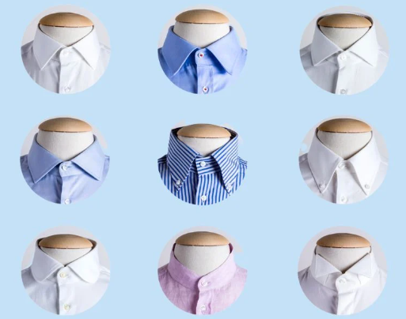
KHÁM PHÁ KIẾN THỨC
CỔ ÁO
ĐÂY LÀ PHẦN GÌ CỦA ÁO NÀO?

Slide 6
KHÁM PHÁ KIẾN THỨC
THÂN ÁO
CÒN ĐÂY LÀ PHẦN GÌ CỦA ÁO VẬY CÁC EM?

Slide 7
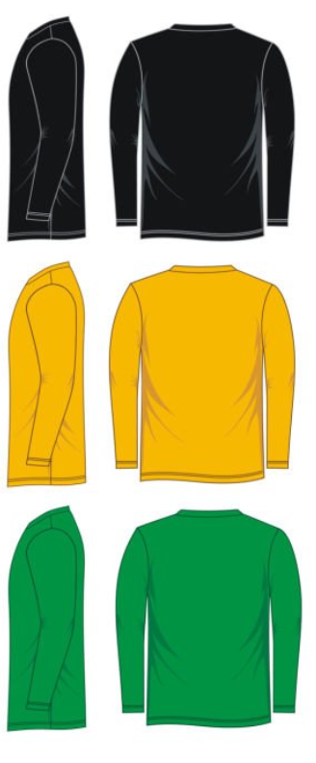
KHÁM PHÁ KIẾN THỨC
CÓ 2 TAY ÁO
CÓ MẤY TAY ÁO​?

Slide 8
THỰC HÀNH
* Khái niệm:

Slide 9
THỰC HÀNH
4 BƯỚC XẾP QUẦN ÁO CƠ BẢN:

Slide 10
THỰC HÀNH
4 BƯỚC XẾP QUẦN ÁO CƠ BẢN:

Slide 11
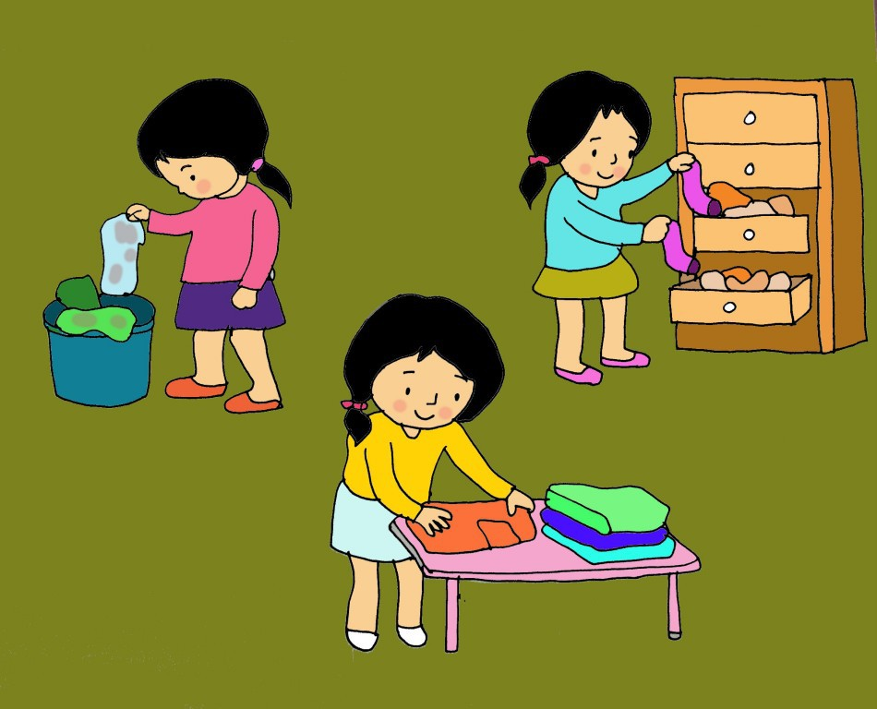
THỰC HÀNH
4 BƯỚC XẾP QUẦN ÁO CƠ BẢN:

Slide 12
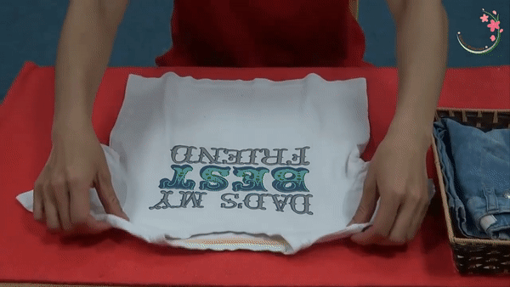
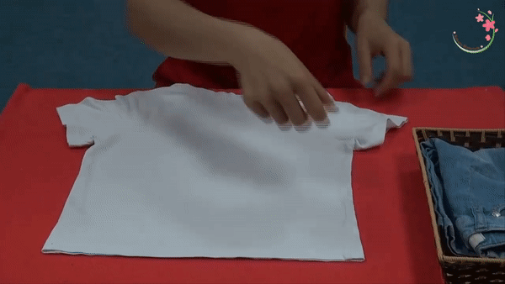
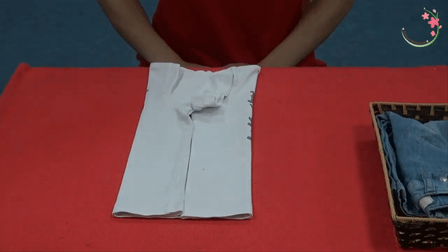
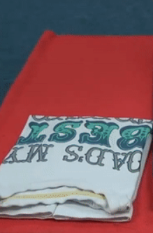
THỰC HÀNH
CÁC BƯỚC XẾP ÁO CHI TIẾT
Trải đồ lên mặt phẳng
Gấp lại cho
gọn gàng,
vuông vắn
Gấp tay áo và 1/4 thân áo bên phải vào trong.
Tiếp tục
gấp đôi
theo chiều dọc.

Slide 13
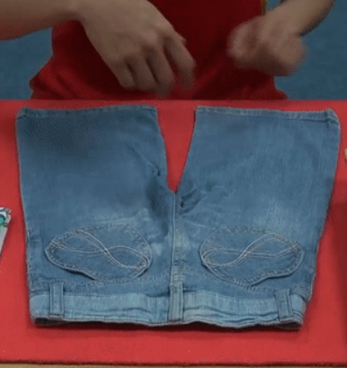
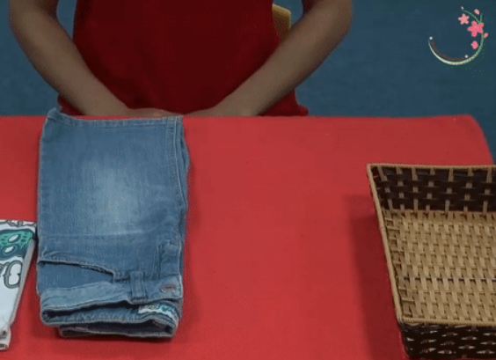
THỰC HÀNH
CÁC BƯỚC XẾP QUẦN CHI TIẾT
Trải quần dài trên mặt phẳng,
gấp đôi lại.
Tiếp tục gấp đôi theo chiều dọc.

Slide 14
THỰC HÀNH
4 BƯỚC XẾP QUẦN ÁO CƠ BẢN:

Slide 15
ỨNG DỤNG THỰC TIỄN

Slide 16
ỨNG DỤNG THỰC TIỄN
DẶN DÒ: CÁC EM HÃY VỀ NHÀ TỰ XẾP QUẦN ÁO, VÀ BÁO CÁO KẾT QUẢ VỚI CÔ VÀO TIẾT HỌC SAU NHÉ!
* KHI CÁC EM BIẾT TỰ XẾP QUẦN ÁO LÀ CÁC EM ĐANG TỰ LÀM VIỆC CỦA MÌNH ĐỂ PHỤ GIÚP GIA ĐÌNH ĐẤY!
CHÚC CÁC EM THÀNH CÔNG VÌ CÁC EM LÀ
NHỮNG NGƯỜI CON NGOAN NGOÃN!
Thank you! Have a nice day!

